Slide 1
14. april 2021

Slide 2
Gjennomgang og presentasjon
Organisering
Formål
Våre arbeidsmarkedstiltak
Effektene av sammenslåing
Hvorfor vi ble slått sammen
Om vi har opplevd ønsket effekt
Fordeler og ulemper vi har erfart
Generalforsamling og utsending av dokumenter
Produkter og tjenester
Hva vi tilbyr i dag
Om nivået av samarbeid med kommunene
Hvilke aktiviteter som ligger igjen i de opprinnelige selskapene

Slide 3
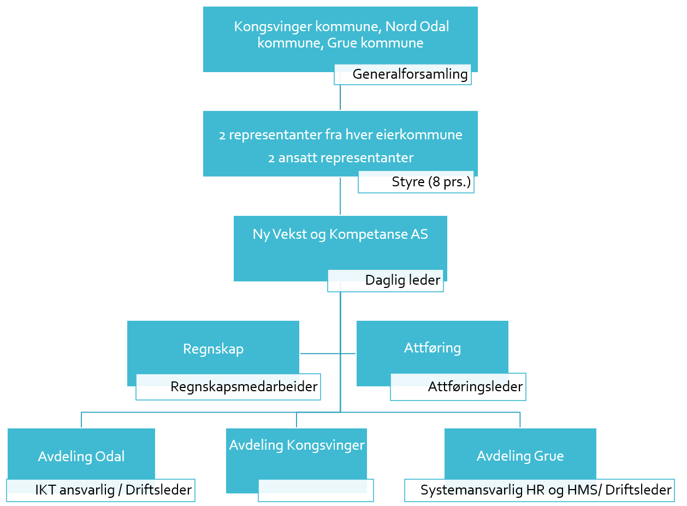
Organisering
Driftsleder
Notes:
På bakgrunn av signaler fra NAV, større usikkerhet om fremtiden og økende krav til små attføringsvirksomheter, ble Promenaden AS, Odal Kompetansesenter AS og Grue Service AS enige om å etablere en ny større enhet.
Ved hjelp av PwCs advokater og revisorer, og i hht. NAVs retningslinjer ble det bestemt at de opprinnelige selskapene skulle stå igjen som holdingselskaper for Ny Vekst og Kompetanse AS.
«NAV retningslinjer: Attføringsvirksomheten kan ikke eie og kontrollere annen forretningsvirksomhet»
Det ble gjennomført en virksomhetsoverdragelse ved at all attføringsvirksomhet og ansatte ble overført til det nye selskapet. Hvert av selskapene gikk inn med maks aksjekapital og aksjefordelingen er på hhv. 49% på Promenaden AS, og 25,5 % på Odal Kompetansesenter AS og Grue Service AS.

Slide 4
Formål:
Tilby en trygg, meningsfull og utviklende arena for mennesker som faller utenfor det ordinære arbeidsliv, samt tilby kvalifiserende tjenester i den hensikt å bidra til at alle mennesker blir i stand til å få, og beholde lønnet arbeid. Vekstbedriften og eierkommunene skal bidra til samskaping mellom NAV, frivillige organisasjoner og lokalt næringsliv for å fremme inkludering.
Selskapet skal forbedre effekten av sosial- og velferdstjenester, sett både fra tjenestemottagerens og samfunnets perspektiv. Gjennom undervisnings-, utviklings- og forskningsarbeid skal selskapet være en støttespiller og kompetanseformidler for helse-, utdannings-, og velferdssektoren, samt det ordinære næringsliv.
Selskapet skal sørge for lokale tiltaksplasser i de respektive kommuner og i regionen.

Slide 5
Våre tiltak:
Varig Tilrettelagt Arbeid (VTA)
Et tilbud om individuelt tilrettelagt arbeid til personer som er innvilget uførepensjon.
Tiltaket er ikke tidsbegrenset
Det skal likevel jevnlig vurderes om det er aktuelt med andre arbeidsrettede tiltak, utdanning eller ordinært arbeid.
En deltager i VTA er å anse som en arbeidstaker i henhold til arbeidsmiljøloven, og skal ha en arbeidskontrakt.
Det daglige arbeidet ved Ny Vekst og Kompetanse skal bidra til å utvikle personenes ressurser og eventuelt kvalifisere til en ordinær jobb.
Deltagerne i VTA-tiltaket kan innvilges 6. mnd. permisjon for å prøve seg ut på ordinær arbeidsplass (hospitering)
Formålet er å legge til rette for en overgang fra tilrettelagt til ordinært arbeid.

Slide 6
Våre tiltak:
Arbeidsforberedende trening (AFT)
AFT er et tilbud til den som har nedsatt arbeidsevne og som har behov for arbeidsrettet bistand for å komme i arbeid.
Deltagerne i AFT-tiltaket kan i en oppstartsfase få arbeidstrening i et skjermet og tilrettelagt arbeidsmiljø, før man starter opp med arbeidstrening i en ordinær bedrift.
AFT tilbyr kartlegging av kompetanse, avklaring av arbeidsevne, arbeidstrening- og opplæring, karriereveiledning og arbeidsformidling.
Det kan også tilbys tilrettelagt yrkesfaglig utdanningsløp.
AFT har som hovedregel en varighet på inntil 1 år, med mulighet for forlengelse i ytterligere 1 år.
Deltagere i AFT-tiltaket er ikke ansatt hos tiltaksarrangøren

Slide 7
Effektene av sammenslåing 1.
Hvorfor vi valgte å slå oss sammen (Fusjonerte):
Endringer i tiltaksstruktur, anbudsutsetting og tap av tiltaksplasser:
Som et resultat av dette har flere aktører(både lokale og nasjonale) posisjonert seg, og har, eller vurderer å etablere seg i vårt geografiske nærområde.
Det ble tatt et lokalt initiativ av daglige leder i Grue Service AS, Odal Kompetansesenter AS og Promenaden Kongsvinger AS, som sendte et notat til de respektive styrelederne.
Initiativet ble fulgt opp med fellesmøter og diskusjoner før det ble avtalt et møte med NAV.
Ref: møte med NAV Innlandet 22.02.19
NAV ønsker færre, større og bedre virksomheter fremover.
Kongsvingerregionen har for mange små aktører.
Til sammenligning: Hele Gudbrandsdalen har kun to aktører, men flere lokasjoner.
AFT tiltaket blir sannsynligvis satt ut på anbud ila. 3 – 6 år.
Små aktører vil ikke kunne nå opp i konkurransen om å tilby AFT-tiltaket.
En større aktør, spesialisert på VTA, vil kunne få flere tiltaksplasser. Et kraftsenter for VTA og lavterskel-tiltak er et utrykt ønske fra NAV.
Det optimale for NAV er en tiltaksleverandør å forholde seg til.
NAV tilbød å yte bistand i prosessen og ville gjerne i møter med eierrepresentantene.

Slide 8
Effektene av sammenslåing 2.
Har vi oppnådd ønsket effekt:
Ja, vi er nå en tiltaksarrangør. ( To leverandører mindre for NAV å forholde seg til)
Vi har fått et større fagmiljø under en attføringsleder, og samlet sett økt vår kompetanse og fremstår nå som mer attraktive for NAV.
Vi har nå større fleksibilitet og er mindre sårbare ved fravær blant veiledere.
Vi har samlet sett økt utvalget av arbeidsarenaer, noe som gir økt valgfrihet og muligheter for våre tiltaksdeltakere.
Gjennom å imøtekomme NAV sine behov og ønsker har vi bidratt til å sikre lokale arbeids- og tiltaksplasser.

Slide 9
Effektene av sammenslåing 3.
Fordeler og ulemper vi har erfart:
Sammenslåingen frigjorde personalressurser og reduserte våre kostnader
Vi har kapasitet til å søke og har fått innvilget prosjektmidler.
Vi fikk NAV sin godkjenning til å drifte EQUASS og å holde kurs i forbindelse med dette.
EQUASS (European Quality in Social Services) er et Europeisk kvalitetssystem for sosial- og velferdstjenester. Systemet benyttes av de fleste leverandører av arbeidsmarkedstjenester i skjermet sektor i Norge.
Vi er nasjonal representant for EQUASS i Norge.
Som de eneste i Europa har vi ekspertkompetanse på EQUASS og kurser både tjenesteleverandører, EQUASS revisorer og konsulenter.
Vi har storkundefordeler mht. innkjøp, og mottar årlig bonus fra f.eks. Konsum-gruppen.
Vi har økt kundemassen, med nedslagsfelt fra Nes til svenskegrensen (middager og vaskeri).
Ulemper pr. dato er:
Koronaens begrensninger for samhandling og å bli kjent over «grensene».
Reiseavstander og økt møtevirksomhet i lederteam og fagteam (Koronapandemien har medført at vi har tatt i bruk digitale løsninger som til en viss grad reduserer reisetiden)

Slide 10
Generalforsamling
Utsending av dokumenter:
I hht. våre vedtekter og aksjeloven skal innkalling til generalforsamling sendes senest 1 uke før.
Vi er positive til kommunens ønske om at ordførerne skal motta dokumentene tidligere for at de skal kunne forberede seg godt.
Vårt forslag er:
Når årsregnskapet er klart, sendes dette til ordførere:
Årsregnskap
Orientering om hvem som er på valg
Anmodning om å få presentere virksomhetens resultater og planer på eiermøte i kommunestyret
Avklaring av dato for Generalforsamling

Slide 11
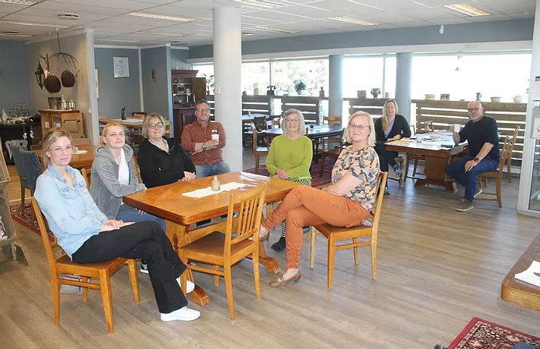
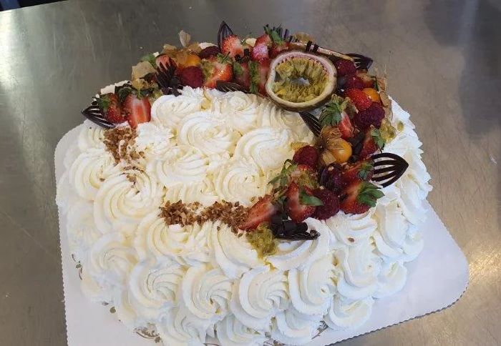
Produkter og tjenester 1.
Markedshaller på alle avd.
Hva vi tilbyr i dag mm.
Grafisk avd.
Mekanisk
Trykkeri
Ved
Småproduksjon
Vaskeri
Kaféer
Bakeri
Middager

Slide 12
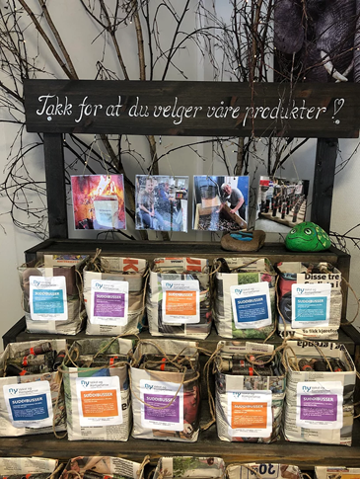
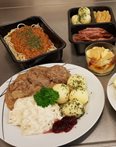
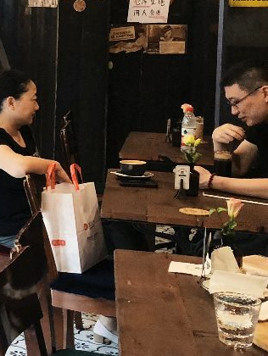
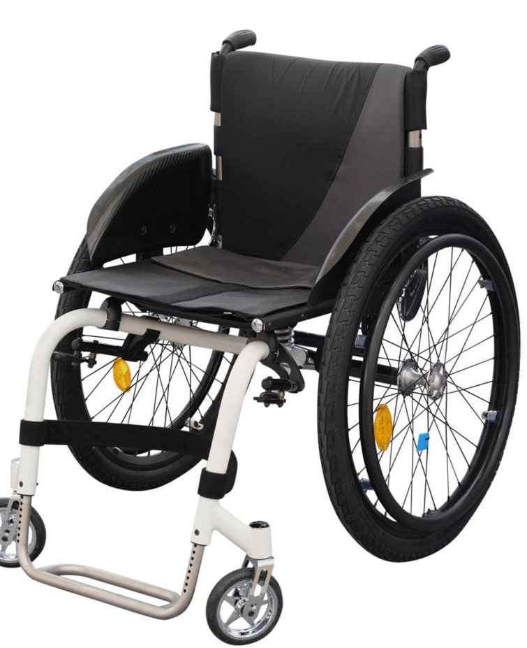
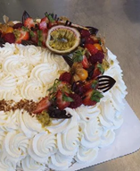
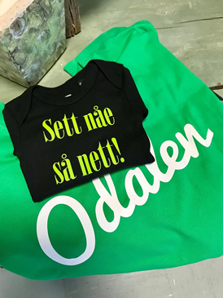
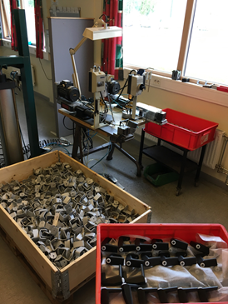
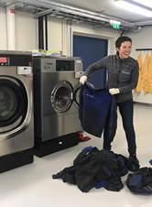
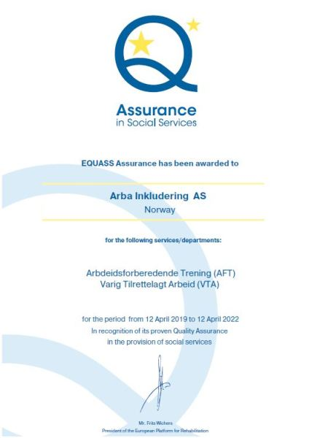
Produkter og tjenester 1.
Egne
småproduksjoner
Middags-produksjon
Kaféer
Hjelpemidler
Bakeri
Kurs og veiledning
Vedproduksjon
Markedshaller
Grafisk trykkeri
Mekanisk / Montering
Vaskeri
EQUASS
Mekanisk og montering

Slide 13
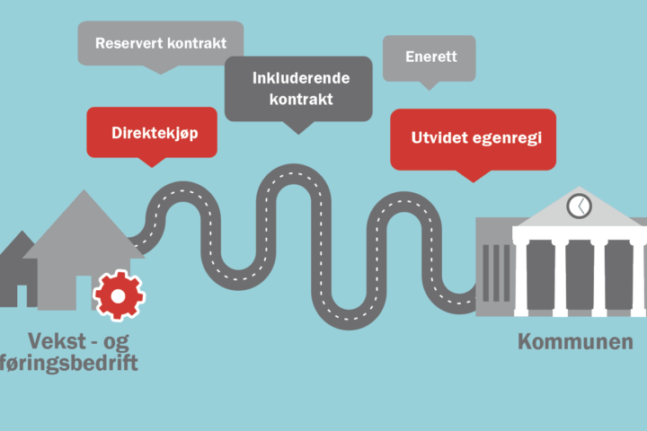
Tjenester 2.
Veiviser til offentlige anskaffelser
Om nivået av samarbeid med kommunene:
Samarbeidet med kommunene i dag:
Hovedsakelig rapportering og refusjonskrav.
Vi kunne ønsket oss større grad av samarbeid, og at vi er kommunens foretrukne samarbeidspartner på følgende områder:
Kjøp av våre varer og tjenester vurderes før en henvender seg til eksterne
F.eks. ved bruk av reserverte kontrakter ved anbud av kommunale tjenester
Arbeidspraksis for våre deltakere i kommunal virksomhet
Ref. Inkluderende kommune (arbeidsplasskartlegging).
Bruk av våre møterom og møtemat
At vi får mulighet til å tilby arbeid for sosialhjelp
Språkpraksisplasser for fremmedspråklige
Dagsenterplasser for personer i kommunale boliger
Mulighetsanalyser

Slide 14
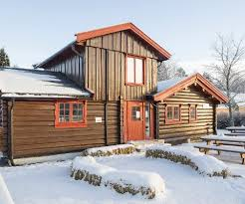
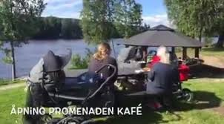
Tjenester 3.
Hvilke aktiviteter som ligger igjen i de opprinnelige selskapene:
Grue: Ingen aktivitet
Odal: Ingen aktivitet, men noe gjenværende likvider i Odal Kompetansesenter AS
Kongsvinger: Eiendomsselskap som leier ut lokaler til Ny Vekst og Kompetanse AS

Slide 15
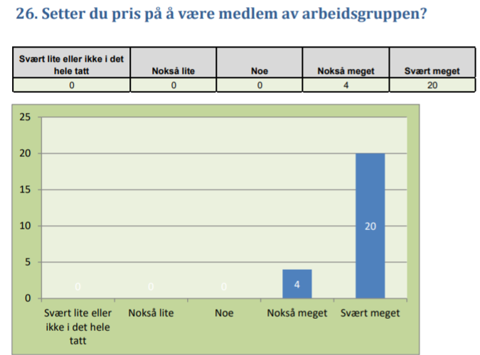
Ellers
Hvordan har vi det:
• Alle ansatte sier at de trives godt eller meget godt på jobb, og beskriver arbeidsmiljøet som oppmuntrende og anerkjennende.
• De ansatte mener at det er likebehandling i virksomheten (kvinner/menn, yngre/eldre).
• Det er enighet om at de er dyktige til å løse problemer/utfordringer sammen.

Slide 16
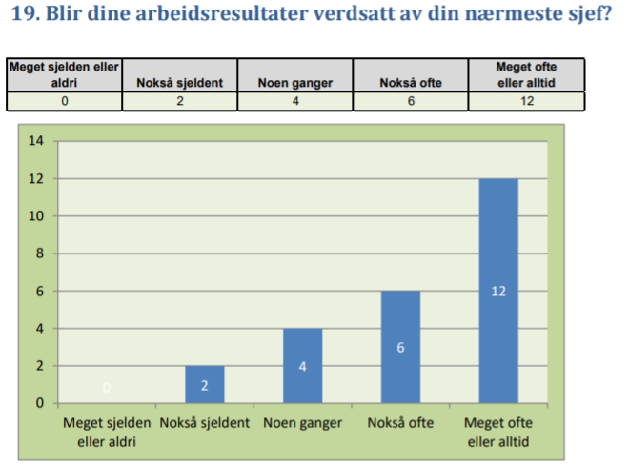
Verdsettelse
• Gruppen hevder at resultater blir verdsatt av nærmeste leder.
Alle ansatte setter pris på og være en del av arbeidsgruppen
• Det hevdes at leder er opptatt av de ansattes helse og velvære

Slide 17
Nytt konsept
GIV
Vi har mottatt 190 000,- i forskningsmidler fra Forregion for utprøving av vårt eget verktøy eQual-modellen.
Equal-modellen er en egenutviklet metodikk som baserer seg på tjenestemottagerens opplevde livskvalitet, og som måler og synliggjør sammenhengen mellom økt livskvalitet og arbeid.
Vi har innledet samarbeid med forskere på høgskolen Innlandet, som sier vårt verktøy er nyskapende og relevant for mange typer sosiale tjenester.
Verktøyet er presentert for NAV, som er interessert i evt. resultater for deres deltakere.
Vi tenker videre forskning og pilot i samarbeid med NAV etter dette.
Notes:
2. Hva er løsningen

Slide 18
Erasmus + prosjekt
Inclusive Job Design; et paradigmeskifte
Vi deltar i Erasmus + prosjekt med virksomheter i Europa
Målet er utvikling av en metode for formidling av deltakere til ordinært arbeid.
Strategiene tjenesteleverandører benytter for å øke mulighetene på arbeidsmarkedet, har hovedsakelig tatt utgangspunkt i den enkelte deltaker.
Ny strategi, tar utgangspunkt i arbeidsgiveren og merverdien for denne. Vi tror dette vil øke jobbmulighetene for personer med nedsatt funksjonsevne og de med lav formell kompetanse.
Prosjektpartnere:
Stichting Rea College Pluryn, Nederland
All About Quality Consultancy, Nederland
Frans Nijhuistichting, Nederland
VRC, Litauen
Instituto Don Calabria,Italia
Fundacion Intras, Spania
Santa Casa da Miseriórdia do Porto, Portugal
Ny Vekst og Kompetanse AS, Norge
Dafür gem. GmbH, Østerrike
Notes:
2. Hva er løsningen

Slide 20
Prosjekt potetkaféen
Regionale næringsfond
Vi har fått innvilget kr. 140 000,- i prosjektstøtte fra Regionale næringsfond i Grue til prosjektet potetkafee´n.
I samarbeid med Guru utvikling på Kirkenær, kartlegges markedet blant bønder og andre interresseparter.
Prosjektet er i sin spede begynnelse med markedskartlegging pr. dato.
Målet er å øke synligheten og bruken av kaféen i Grue
Prosjektpartnere:
Guru utvikling, Avd. Kirkenær.
Digital markedsføring
Guru Utvikling gjør alt vi kan for å posisjonere våre kunder på digitale flater. Den teknologiske hverdagen utvikler seg raskere og raskere.
Ny teknologi kan virke skremmende. Vår erfaring er at oppskriften for digital markedsføring ikke er hokus pokus.
Notes:
2. Hva er løsningen

Slide 21
NY Vekst og Kompetanse AS er nasjonal representant for EQUASS i Norge.
Vi administrerer alle revisjoner i Norge (ca. 200 tjenesteleverandører benytter EQUASS i Norge)
Vi lærer opp og kalibrerer alle EQUASS revisorer og konsulenter i Europa.
Vi holder kurs og gir veiledning om EQUASS til tjenesteleverandører og andre relevante interessenter.
Som den eneste attføringsbedriften i landet har vi fått godkjenning fra NAV til å drifte- og levere kurs i tilknytning til EQUASS.

Slide 22
NY VEKST OG KOMPETANSE OM 10 ÅR
Hvilke 5 setninger ville en journalist brukt for å beskrive vår bedrift:
Ref: Ansatte og styret i strategisamling 11.09.20

